Slide 1

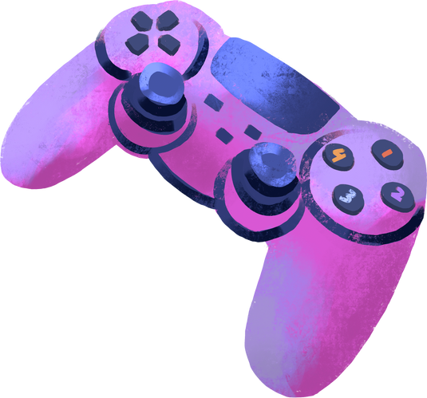
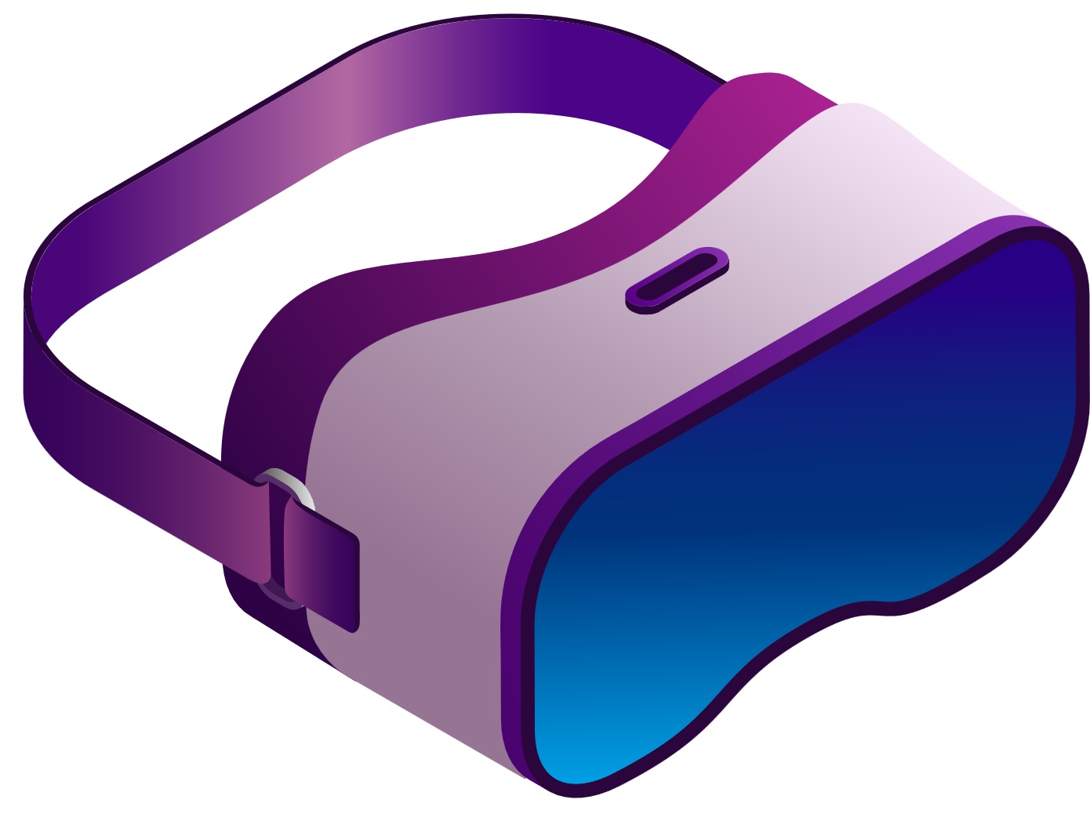
PRIMER TALLER DE EXPERIENCIAS DE
GAMIFICACIÓN EN LA GESTIÓN DE RIESGOS
Ana Hueso Moral
María Marta Martínez Jiménez
Equipo LARPSICO

Slide 2
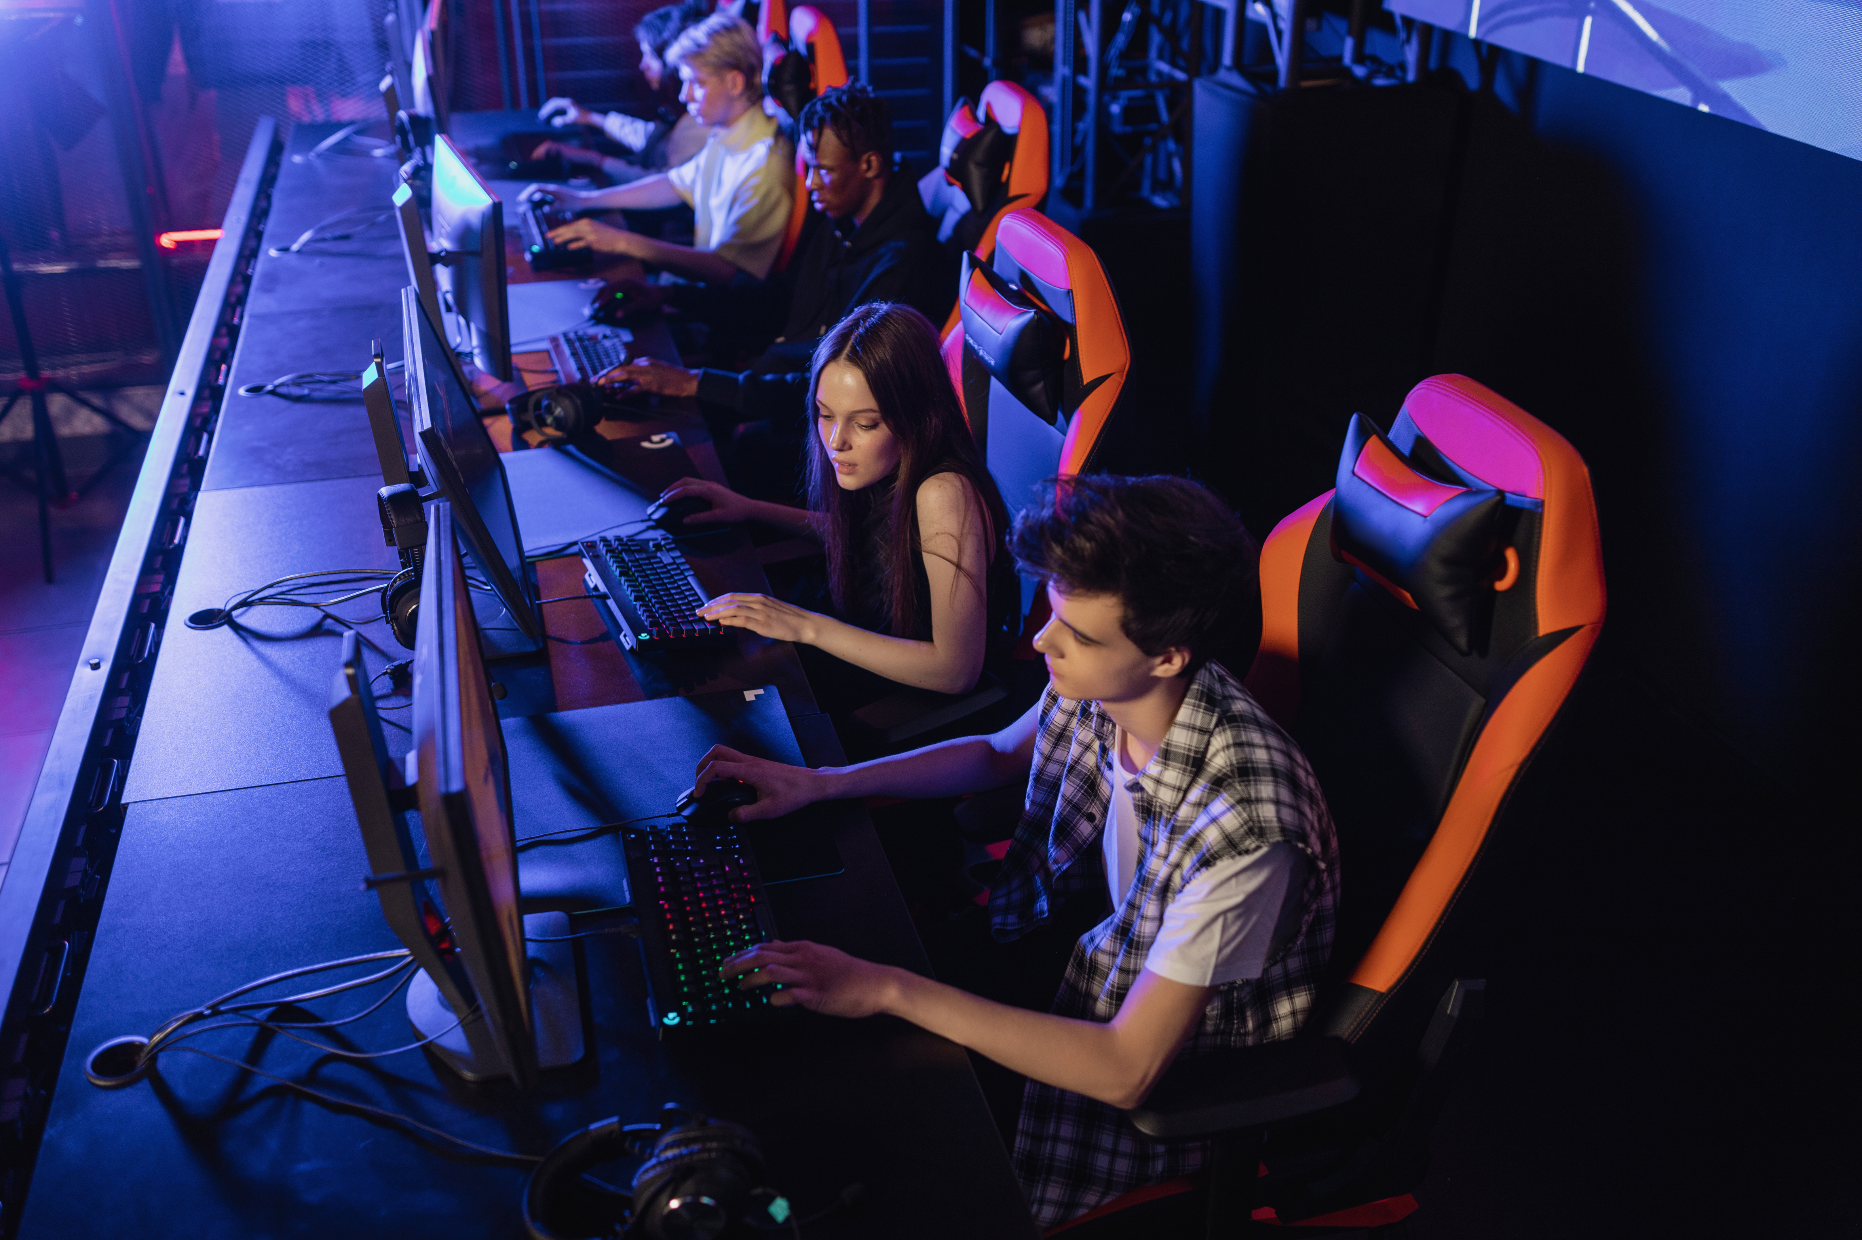

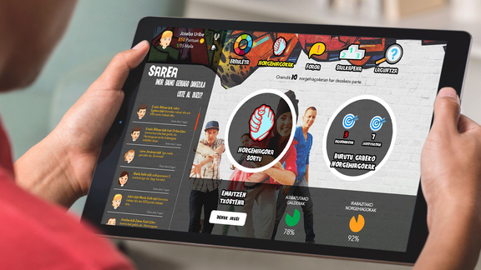
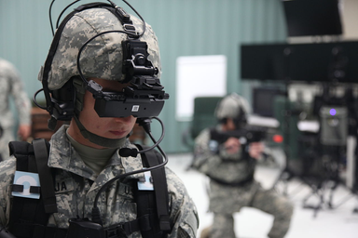
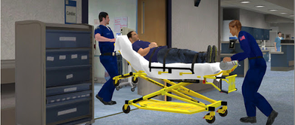
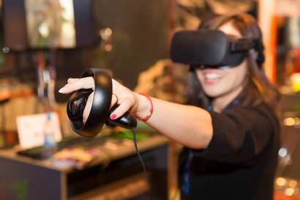
LOS SERIOUS GAMES COMO HERRAMIENTA DE INTERVENCIÓN EN LA PREVENCIÓN DE RIESGOS PSICOSOCIALES
Son videojuegos o simulaciones interactivas diseñadas con un propósito más allá del entretenimiento
OBJETIVO
Motivar al usuario y favorecer el aprendizaje activo
¿Y EN PREVENCIÓN DE RIESGOS PSICOSOCIALES?
  Sensibiliza sobre situaciones de riesgo psicosocial.
  Entrena habilidades socioemocionales.
  Promueve la reflexión y el cambio de actitudes en torno a temas sensibles (acoso, discriminación)
TIPOS
Educación
Ejército
Salud
Empresas

Slide 3

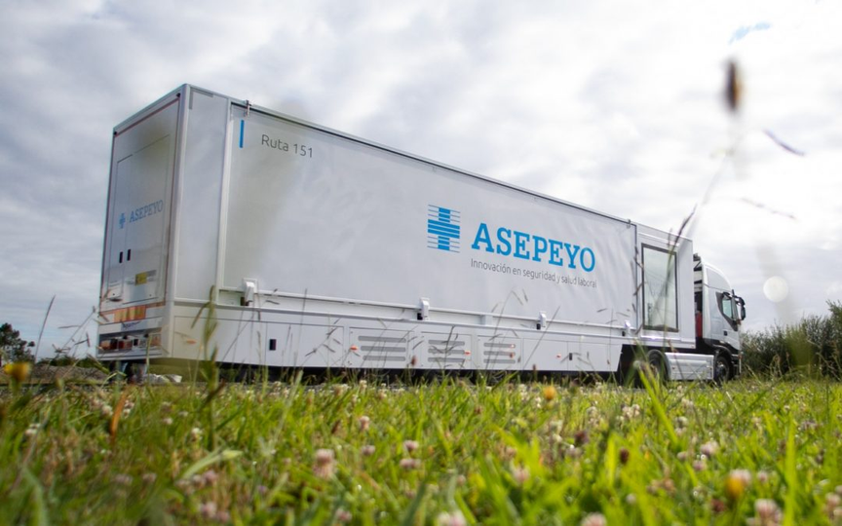
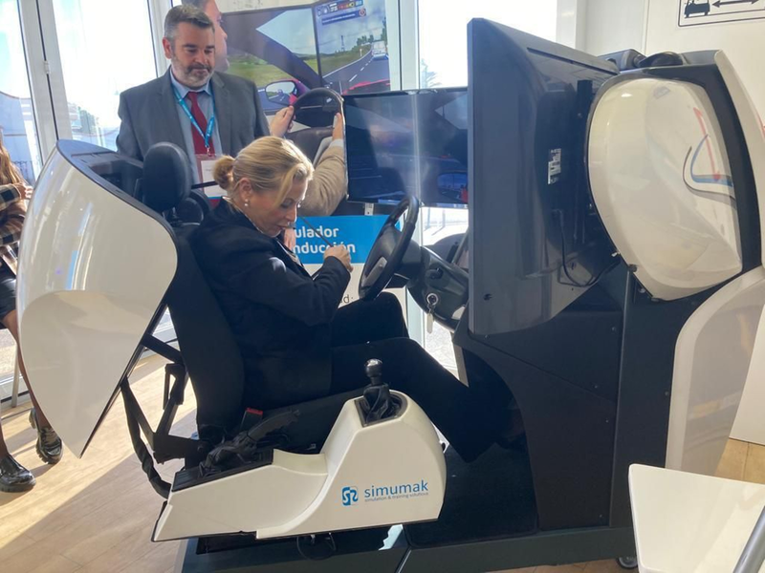
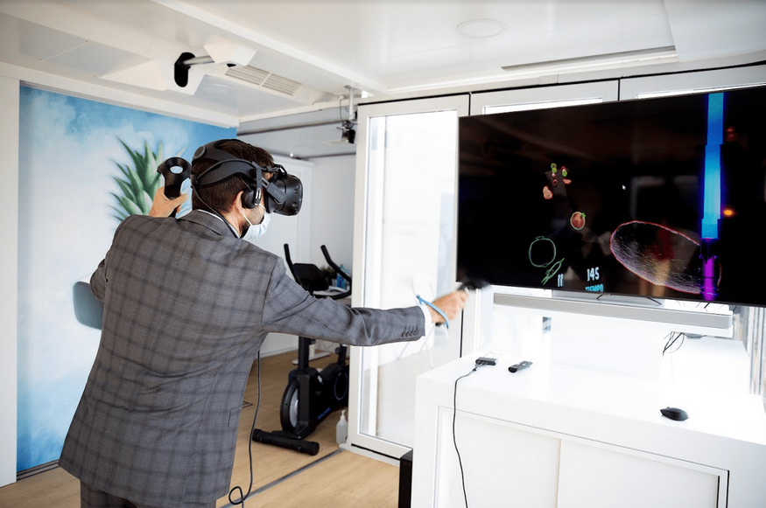
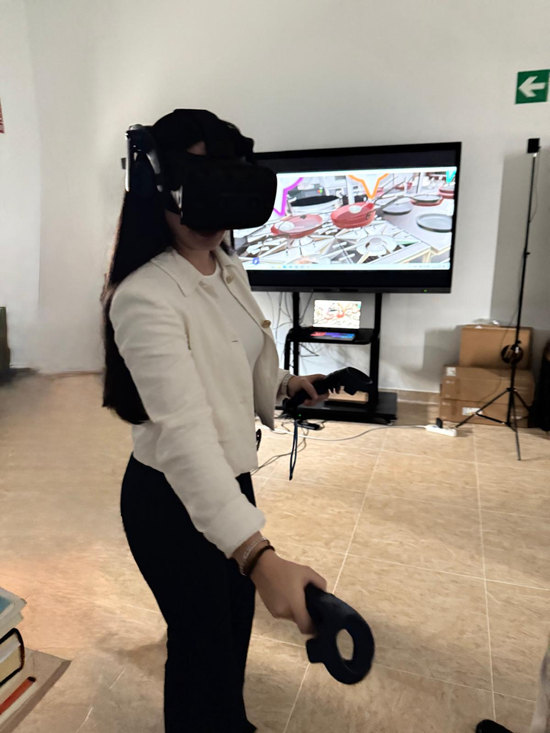
EJEMPLOS DE EMPRESAS QUE DESARROLLAN LA GAMIFICACIÓN PARA LA PREVENCIÓN DE RIESGOS PSICOSOCIALES.
Ruta 151 ASEPEYO
Unidad móvil itinerante que utiliza tecnologías innovadoras como realidad virtual, simuladores inmersivos y entornos virtuales para sensibilizar a empresas y trabajadores sobre distintos riesgos laborales
Psicosocial: Experiencia de realidad virtual en una cocina para gestionar el estrés.
¿En qué consiste la experiencia?
//www.youtube.com/watch?v=gLZJw9sxJbU

Slide 4

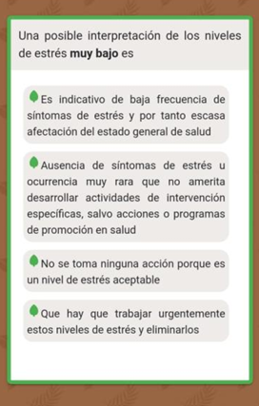
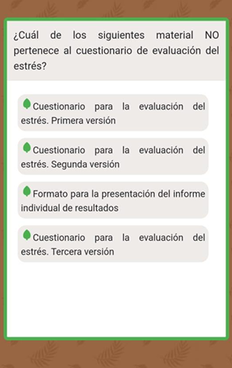
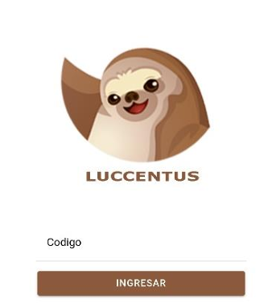


LUCCENTUS
Luccentus fue desarrollado con la intención de enseñar un tema específico como es la implementación y evaluación del estrés con la batería del riesgo psicosocial del Ministerio del Trabajo, y siguió la metodología de enseñanza del juego serio DUOLINGO el cual quiere enseñar a sus usuarios un segundo idioma.
El winning streak o racha ganadora se aplicó para que salte mientras el usuario mientras está interactuando con el juego y quiera continuar la partida
RESULTADO: SE SINTIERON CÓMODOS, CURIOSOS E INCENTIVADOS

Slide 5

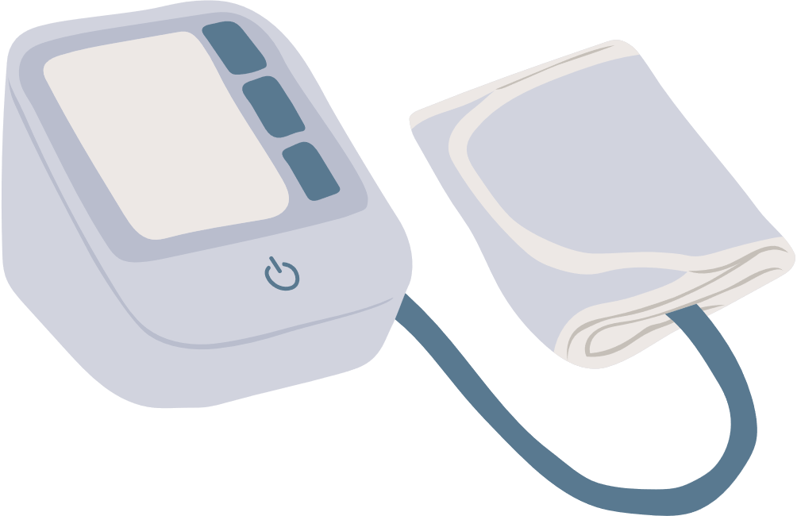
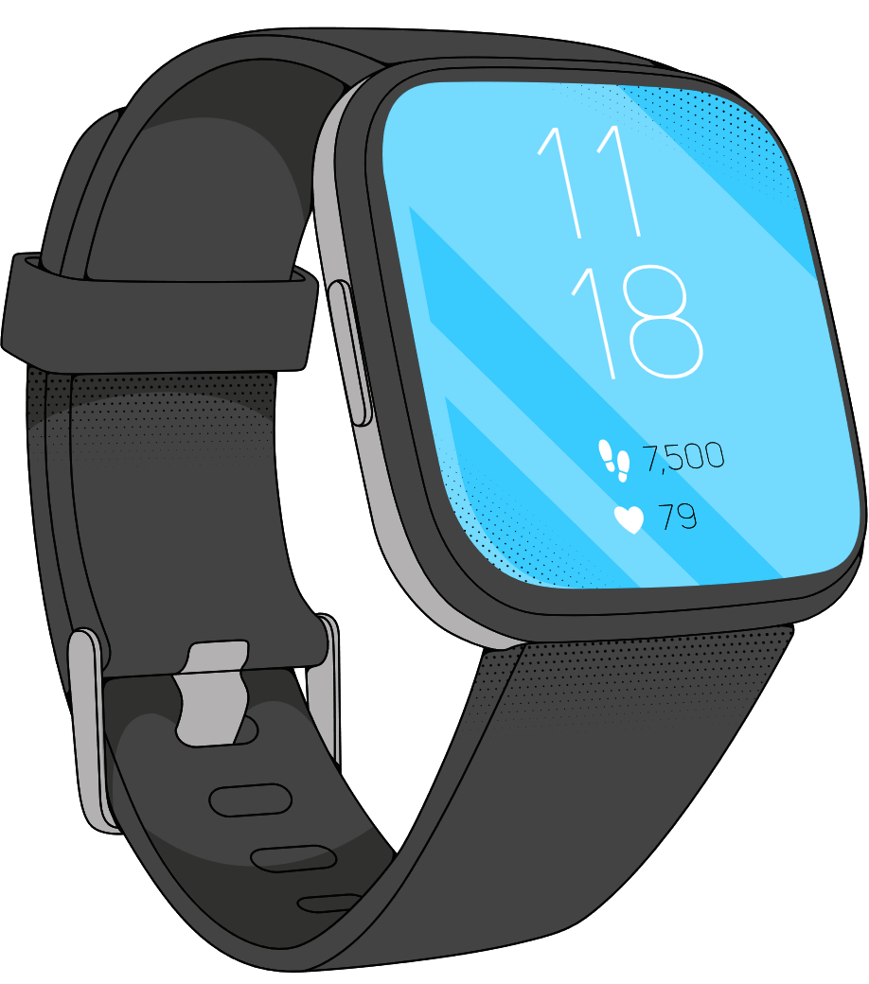
ESTUDIO DE GAMIFICACIÓN PARA MÉDICOS DE ECUADOR
El focusing, es una sensación global del cuerpo la cual muestra cómo pausar la situación en marcha y crear un espacio para nuevas posibilidades de llevar adelante.
Se pretende que, a través de la gamificación, los médicos apliquen las técnicas de focusing y con esto puedan mejorar sus niveles de estrés. Medición con: Escala de estrés laboral de la OIT-OMS
¿Cómo se une el focusing y la gamificación?
2 grupos de médicos. Unos reciben solo charlas de focusing y otros implementan la gamificación.
Duración: 6 meses.
Objetivo: Reducir el estrés.
Conclusión: Diferencias significativas en niveles de estrés del grupo que dispone de la gamificación y del que no dispone.
Horario digital de actividades realizadas
Presión arterial
Ritmo cardíaco
Horas de sueño
Recompensas por aplicar la técnica

Slide 6
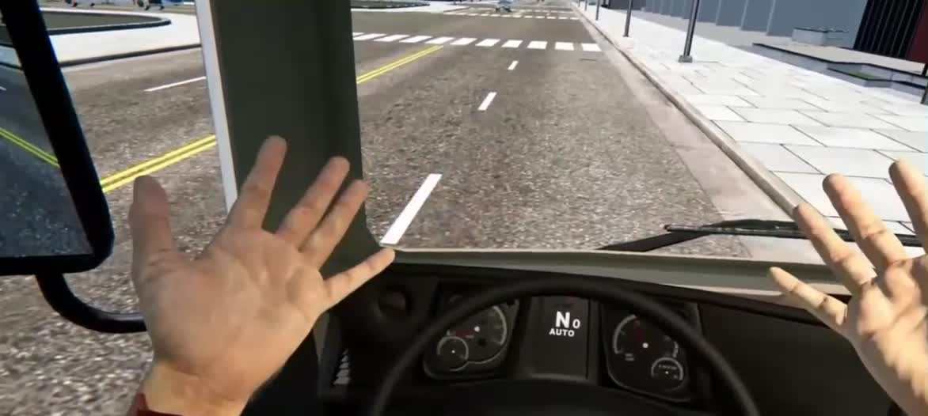
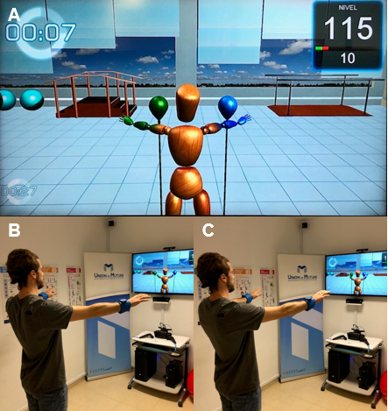
REALIDAD VIRTUAL-MUTUA UNIVERSAL
Permite el tratamiento de los trastornos de estrés post-traumático causados por accidentes laborales y que pueden interferir en el trabajo cotidiano y calidad de vida de los trabajadores.
Esta tecnología busca mejorar la eficacia de la terapia, acelerar el periodo de rehabilitación y reducir el periodo de baja laboral, para conseguir una normalización de la actividad y la calidad de vida de los trabajadores.
Herramientas: Teléfono móvil o pantalla de TV, gafas de RV y sensores biométricos.

Slide 7
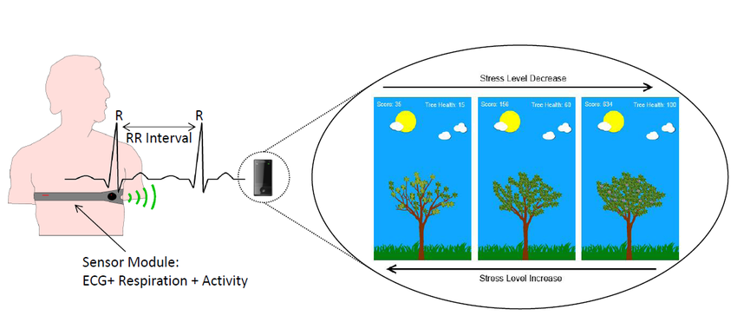

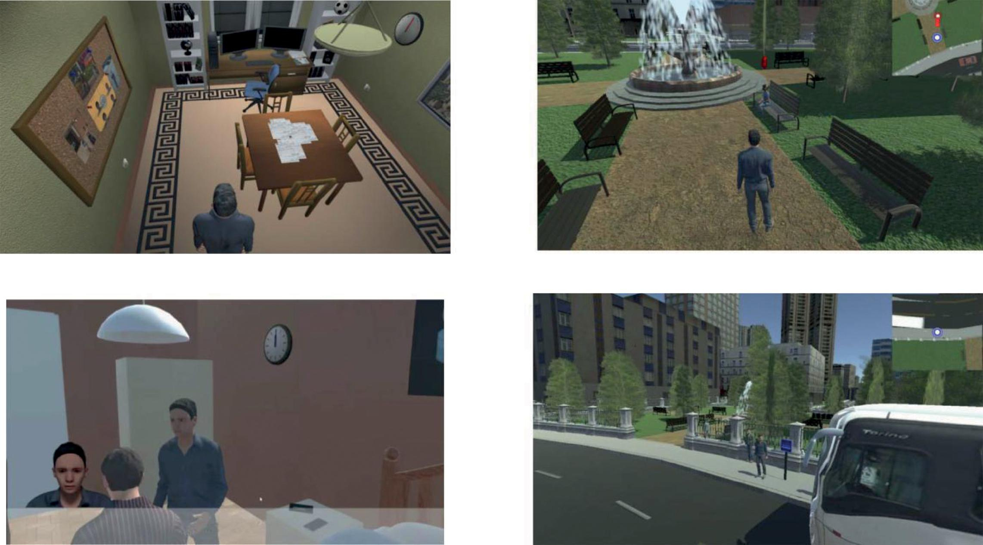
SERIOUS GAMES
UBIQUITOUS BIOFEEDBACK
Utiliza sensores para recopilar datos fisiológicos (como la tensión muscular o la frecuencia cardíaca) y presenta esta información al usuario de forma visual o auditiva, permitiéndole aprender a controlar sus respuestas corporales.
STIGMA-STOP
Muestra información sobre diferentes trastornos mentales. En él, los jugadores pueden interactuar con personajes que poseen características propias de diferentes alteraciones (como trastorno bipolar, esquizofrenia, depresión y agorafobia).

Slide 8
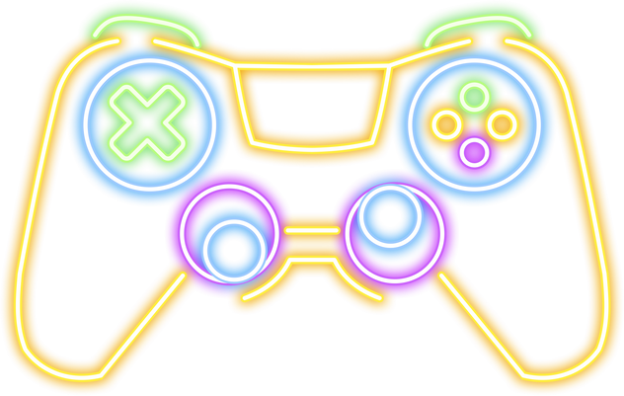

OTRAS
E-HERRAMIENTAS
ApprevenirT
MINISPIN-VR
Contenidos multimedia e imágenes dinámicas, da acceso a conocimientos y pautas útiles para la PRL.
Consiste en la realización de un test de ansiedad en realidad virtual que, a través de un cuestionario de tres preguntas, ayuda a identificar el nivel de ansiedad en cada puesta en escena simulada.
Ej. Pilotos de las Fuerzas Armadas Canadienses - trastorno estrés postraumático .
Incluye mensajes audiovisuales claros y breves que muestran las prácticas seguras más correctas de los distintos sectores productivos y puestos.

Slide 9
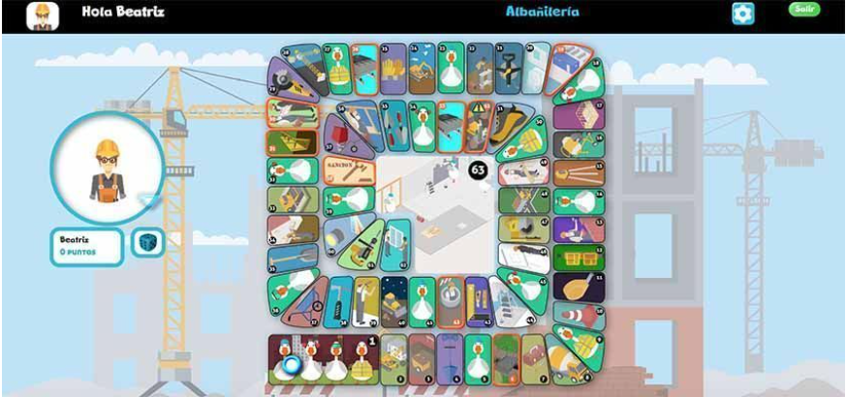
LA OCA PREVENTIVA
01
Juego de mesa educativo, basado en el clásico juego de la oca, que sirve para aprender sobre prevención de riesgos laborales en el sector de la construcción.
02
Los jugadores avanzan por casillas temáticas respondiendo preguntas sobre riesgos y medidas de seguridad en obras.
03
Sensibilizar y formar a trabajadores, empresarios y formadores sobre los riesgos laborales de manera lúdica e interactiva.

Slide 10

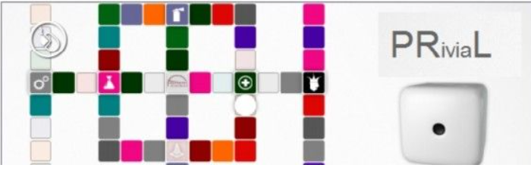
PRIVIAL
El juego muestra un tablero como el del juego Trivial Pursuit, con distintas categorías de varios colores: higiene, seguridad, gestión, primeros auxilios, CAE, medidas de emergencia, ergonomía y psicosociología.
Este permite jugar sea individual o colectivo (grupos de personas trabajadoras). Exige crear un rol típico de empresa y recibir las pautas de la oficina técnica, para consultar, las estadísticas y resultados obtenidos.

Slide 11
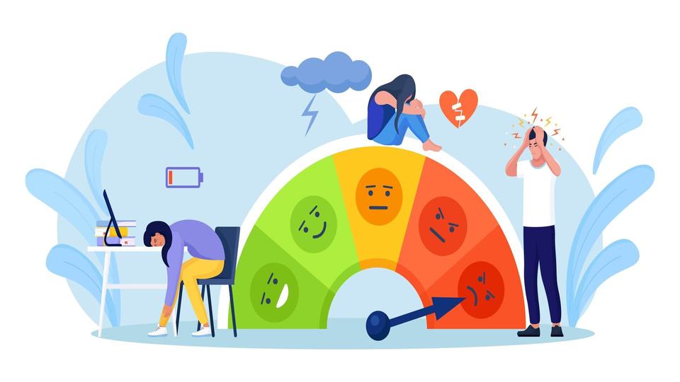
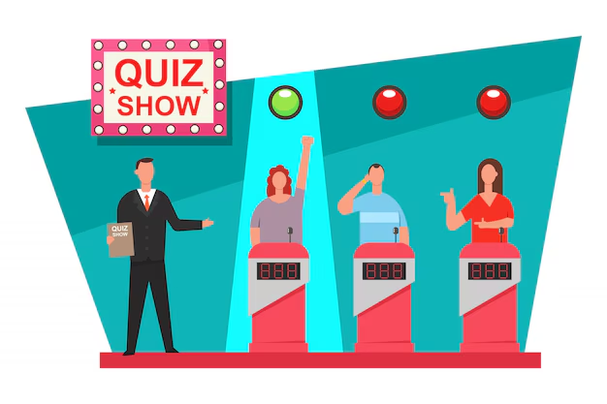
¡AHORA TOCA JUGAR, OS RETAMOS!
¿Cuánto sabéis sobre riesgos psicosociales?
TEST DE RIESGOS PSICOSOCIALES
CONCURSO DE PREGUNTAS

Slide 12
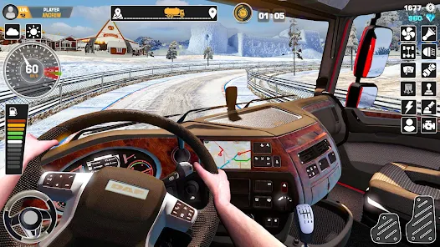

¡AHORA TOCA JUGAR!
OCA
PREVENTIVA
ESTRÉS POST-TRAUMÁTICO
APLICACIÓN ESTRÉS

Slide 13
MUCHAS GRACIAS
Ana Hueso Moral
María Marta Martínez Jiménez
Equipo LARPSICO

